Slide 1
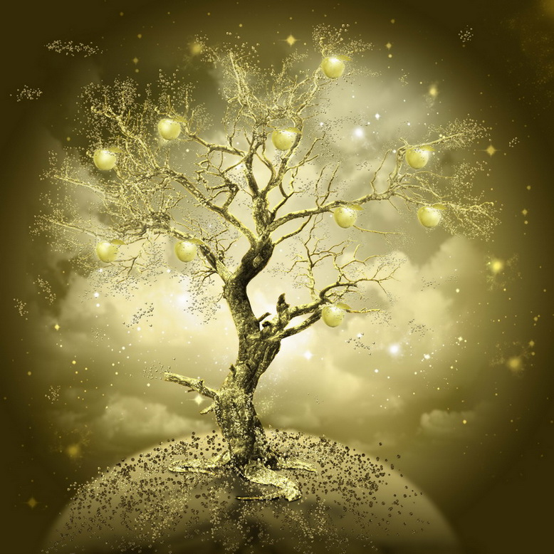
Vörösmarty Mihály Csongor és Tünde
Paulay Ede rendezésében

Slide 2
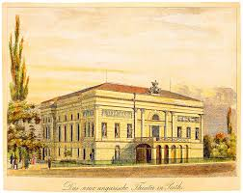
Színháztörténeti helyzetelemzés
A Nemzeti Színház első aranykorának megteremtője Paulay Ede.
„Az általam javaslatba hozott egyén minden tekintetben megfelel mindazon követelményeknek, melyeket egy drámai igazgatóban keresünk; ugyanis Paulay a legelső s legfőbb kellékkel, a műveltséggel bír mindenek előtt, a színpad körül vannak bő elméleti és gyakorlati ismeretei, képessége előtt mindnyájan meghajolnak s azt nyilván elismerik, miszerint nálánál képesebb egyén e hely betöltésére nem létezik jelenleg hazánkban.” - nyilatkozta Podmaniczky intendáns.
Az akkori színház épülete a mai Rákóczi utca 1. helyén helyezkedett el.
A dráma 1830-as keletkezése után 49 évvel megrendezett ősbemutatót Vörösmarty születésének 79. évfordulóján tartották meg. A budapesti Nemzeti Színházban 1879. december 1-jén volt Vörösmarty Mihály Csongor és Tünde című színművének ősbemutatója. A darabot Paulay Ede rendezte.

Slide 3
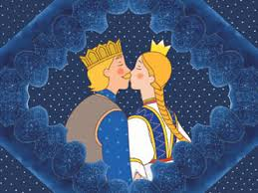
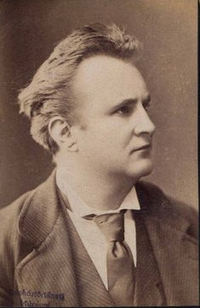
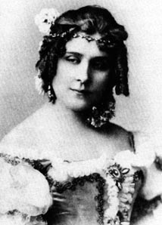
A két szerelmes…
Csongor
Nagy Imre Szabadkán lépett fel először 1864-65-ben, majd 1865–66-ban Debrecenben játszott. 1870. április 1-jétől a Nemzeti Színház tagja volt egészen haláláig. 1889-től mint rendező működött, 1890-től pedig a Színiakadémia tanára volt.
Tünde
Márkus Emília Utolsó éves volt a Színművészeti Akadémián, amikor 1877-ben aNemzeti Színházhoz szerződött, még ebben az évben , 17 évesen Shakespeare: Rómeó és Júlia című darabjában mint Júlia játszott. 1969 szentestéjén, december 24-én hunyt el, 89 évesen. December 27-én a Nemzeti Színház rendezett dísztemetést tiszteletére.

Slide 4
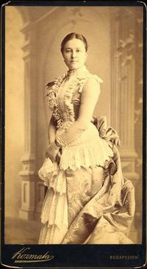
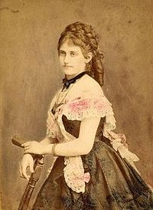
A többiek
Mirígy
Jászai Mari 1872-ben lett tagja a budapesti Nemzeti Színháznak, melyhez haláláig hűséges maradt (egy évre, a Vígszínházba szerződött), 1901-től a Nemzeti örökös tagja. Bemutatkozó előadásában Bánk bán Gertrudisát játszotta. 1893-tól egy évig a Színművészeti Akadémián tanított.
Ledér
Helvey Laura Budapesten nevelkedett, mivel nagy hajlamot érezett a szini pálya iránt, 1867-ben a szini tanodába jelentkezett, ahol Paulay Ede, Szigeti József és Gyulai Pál tanítványa lett, melynek elvégzése után 1870-ben a Nemzeti Színházhoz szerződtették, melynek 1909-től örökös tagja lett.

Slide 5
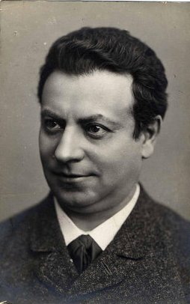
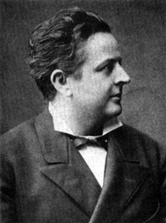
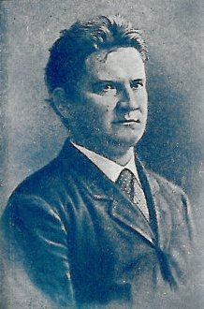
Kalmár
Újházy Ede Iskolai tanulmányainak végeztével a színészi pályára lépett 1870-ben a Nemzeti Színház tagja, 1888-ban az Operaház játékmestere is lett, 1910-től a Nemzeti Színház örökös tagja. Huszonöt éven át a Színakadémia tanára volt.
Fejedelem
E. Kovács Gyula 1856-ban kezdte meg színészi működését Debrecenben, Láng társulatánál. Első szerepe a „Pál fordulása” című vígjátékban volt. 1876-ban a Petőfi Társaság, majd az Erdélyi Irodalmi Társaság, a nagyváradi Szigligeti Társaság és a debreceni Csokonai Kör is tagjai közé választotta. 1881-től haláláig a kolozsvári színház hősszínésze és művészi vezetője volt. Számos Shakespeare-mű bemutatásával megelőzte a pesti Nemzeti Színházat.
Tudós
Bercsényi Béla Pályáját vidéken kezdte, majd 1873-ban szerződtette a Nemzeti Színház. 1878-ban a színi tanoda tanára, majd 1888-ban a Petőfi Társaság tagja lett. A színpad című folyóiratot szerkesztette (1873). Írt költeményeket és novellákat is. A Nemzeti Színházban több társadalmi drámája és fordítása került színre.

Slide 6
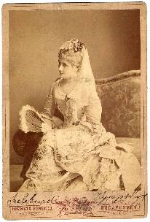
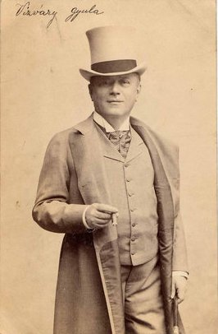
Ilma
Molnárné Kocsisovszky Borcsa A Budai Népszínházban tűnt fel először 1867-ben, de már öt és múlva (1872. ápr. 10.) a Nemzeti Színház tagja lett, ahol nyugdíjba meneteléig játszott. Páratlan tehetségű naiva volt, de betegsége miatt 1885 decemberében elhagyta a pályát és visszavonult.
Balga
Vízvári Gyula Pályafutását Veszprémben kezdte 1859-ben. 1872 nyarán Miklósy Gyula meghívására került Pestre, 1873-ban pedig Szigligeti Ede hívta a Nemzeti Színházhoz. 1905-ben vonult nyugállományba, ekkor választották meg a színház örökös tagjává.

Slide 7
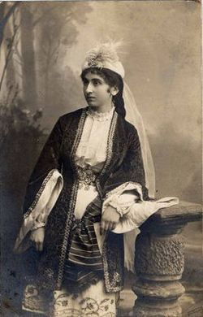
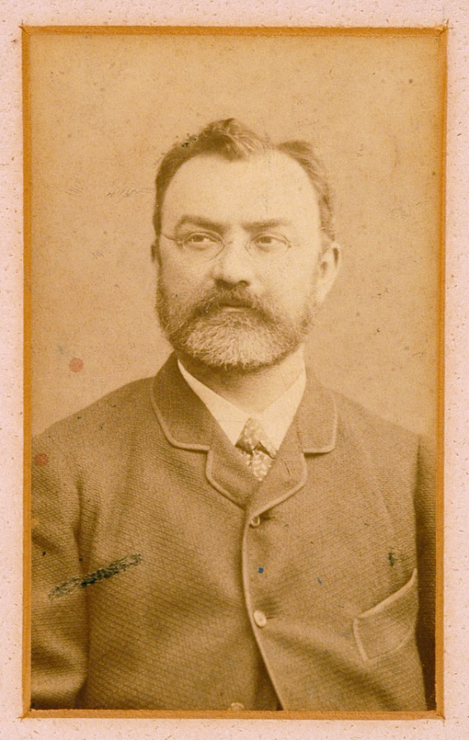
Éj
Fáy Szeréna Már 12 éves korában bejutott a Színművészeti Akadémiára, ahol Szigeti József volt a mestere. Ennek elvégzése után, 1880-ban a Paulay Ede által vezetett Nemzeti Színház tagja, 1918-tól örökös tagja lett. Mivel kezdetben a tragikai szerepkörben Jászai Mari és Márkus Emília mellett nehezen tudott érvényesülni, 1895-ben elszerződött a Nemzetiből.
Kísérő zene:
Erkel Gyula

Slide 8
Köszönjük a figyelmet!
A Szeretjük a t(h)eát, rumot! csapata

